Slide 1


Омский Государственный
ТЕХНИЧЕСКИЙ
УНИВЕРСИТЕТ
Опорный университет как проводник цифровой экономики в регионе
Кропотин
Олег Витальевич,
д.т.н., доцент,
и.о. проректора по учебной работе ОмГТУ
Омск 2018
Анатолий Владимирович Косых,
д.т.н., профессор, ректор ОмГТУ
2019

Slide 2
Определения
Цифровая экономика - хозяйственная деятельность, ключевым фактором производства в которой являются данные в цифровой форме, способствующие формированию информационного пространства с учетом потребностей граждан и общества в получении качественных и достоверных сведений, развитию информационной инфраструктуры Российской Федерации, созданию и применению российских информационно-телекоммуникационных технологий, а также формированию новой технологической основы для социальной и экономической сферы.
Цифровая экономика - система экономических, социальных и культурных отношений, основанных на использовании цифровых информационно-коммуникационных технологий.
Цифровая экономика – это деятельность, непосредственно связанная с развитием цифровых компьютерных технологий, в которую входят и сервисы по предоставлению онлайн-услуг, и электронные платежи, и интернет-торговля, и краудфандинг и прочее.
Иногда в качестве синонимов используют термины :электронная экономика, виртуальная экономика и др. Каждый вкладывает в это понятие свой смысл.

Slide 3
Цифровая экономика имеет отличительные особенности от реальной экономики:
Виртуальность цифровой экономики. Цифровая экономика может существовать, только в виртуальном мире, представляя собой набор электрических сигналов, и данных хранимых на различных носителях информации.
Зависимость от телекоммуникационных сетей и компьютерной техники. Данное отличие является ключевым между цифровой экономикой и реальной. При исчезновении телекоммуникационных сетей и компьютерной техники цифровая экономика становиться невозможна, так как на их базе и строятся все формы виртуальной хозяйственной деятельности.
Непосредственное взаимодействие производителей и потребителей. Развитие информационных и коммуникационных технологий позволяет «состыковать» производителя с каждым конечным потребителем. Оказывается возможным сократить длинные цепочки посредников, в том числе и институциональных.
Персонифицированность. Цифровая экономика позволяет производить товары и оказывать услуги, которые отвечают требованиям и нуждам не среднестатистического потребителя, а каждого конкретного клиента.
Высокие темпы роста. Благодаря Интернету товары и услуги стали более доступны. Это привело к востребованию продуктов и росту развития цифровой экономики.
Виртуальные товары и электронные деньги. Они являются уникальной особенностью цифровой экономики, поскольку не могут существовать в реальной экономике.

Slide 4

Индустрия 4.0 - общее наименование тренда автоматизации и обмена данными в производственных технологиях, включающий киберфизические системы, интернет вещей, облачные и когнитивные вычисления.

Slide 5



Функции вузов: подготовка кадров
Кадры и образование:
120 000 человек в год выпускники образовательных организаций высшего образования по направлениям подготовки, связанным с информационно- телекоммуникационными технологиям;
800 000 человек в год количество выпускников высшего и среднего профессионального
образования, обладающих компетенциями в области информационных технологий
на среднемировом уровне.
40%
доля населения, обладающего цифровыми навыками.
Сквозные технологии:
большие данные;
нейротехнологии и искусственный интеллект;
системы распределенного реестра; квантовые технологии;
новые производственные технологии; промышленный интернет;
компоненты робототехники и сенсорика; технологии беспроводной связи; технологии виртуальной
и дополненной реальностей.

Slide 6



Функции вузов: научные исследования
Основные направления
Исследования - получение новой информации, разработка новых технологий и алгоритмов.
Внедрение полученных результатов в реальный сектор экономики.
Для успешной реализации своих функций вузам необходим тесный контакт с:
представителями власти; академическим сообществом; реальным сектором экономики.

Slide 7







30
Регион и университет
63%
В IT-отрасли Омской области работает более
остаются работать в Омске
тыс. чел.
выпускников ОмГТУ
топ
20
В Омске представлены
крупные IT-компании
По уровню заработной платы выпускники ОмГТУ входят в
Часть омских IT-компаний работает с зарубежными заказчиками

Slide 8
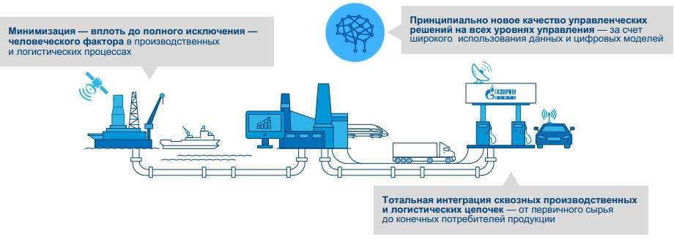



Успешная практика взаимодействия с ПАО «Газпром нефть»
Разработка целевой архитектуры платформы цифрового производства вертикально- интегрированной нефтяной компании
методика разработки целевой архитектуры; технические требования к прототипу Платформы цифрового производства; демонстратор Платформы цифрового производства.

Slide 9


Успешная практика взаимодействия с ПО «Полет»
Особенности реализации ООП в центре подготовки инженерных кадров «Ангара»
на примере 15.03.05 «Конструкторско-технологическое обеспечение машиностроительных производств»
Прикладная механика (детали машин)
Инженерная и компьютерная графика
САПР Конструктора, Метрологгия
САПР технологических процессов в РТК
Знакомство с графическими системами КОМПАС и NX CAD
NX CAD
Изучение пакета NX CAD Размеры, форма и расположение поверхностей, свойства материала, ТХ
Использование пакета
NX CAD для проектирования механизмов (КП)
Информационная поддержка жизненного цикла изделий
CALS
Технология сборки ракет Проектирование спецоснастки
Материаловедение и ТКМ
Основы технологии машиностроения
Материалы и их обработка
Технологическая подготовка производства и сборки
Team center
Рабочая профессия
Оборудование машимностроительного производства
Изготовление деталей на станках
NX CAM
Изготовление деталей на станках, программирование станков с ЧПУ
Преимущества Teamcenter
ускорение процесса разработки;
ускорение вывода на рынок;
оптимальное использование ресурсов;
единая база данных:
ограниченные полномочия в работе соответственно
Испытание и контроль
качества изделий
Приборы и методы контроля качествасваренного шва
Лаборатория неразрушающего конроля
Основы расчета оболочек
Теплозащитные материалы в РТК
Средства инженерного анализа NX CAE
NX Advanced Simulation CAE
занимаемым должностям;
– удаленная работа со специалистами.
Работа с изделием на протяжении всего жизненного цикла.
Лаборатория цифрового моделирования «Проектирование деталей, узлов и спецоснастки (Teamcenter) ориентирована на использование комплексных программ на основе PLM решений в процессах проектирования, изготовления и эксплуатации ракетной техники для подготовки инженерных кадров для ПО «Полет» – филиала ФГУП «ГКНПЦ им. М.В. Хруничева»

Slide 10
Кадровая проблема
Помимо перестройки (в той или иной степени) академической, исследовательской и инновационной инфрастуктуры университета, одной из основных проблем является дефицит преподавателей, обладающих требуемыми компетенциями.
Рекрутинг (дорого);
Выявление способных к цифровой трансформации преподавателей и индивидуальная переподготовка;
Сетевое обучение.

Slide 11


Необходимые изменения в системе высшего образования:
Увеличение выпуска IT-специалистов;
Индивидуализация подготовки;
Магистерская подготовка по сквозным технологиям с углубленной экономической компонентой
для выпускников широкого перечня направлений бакалавриата;
Создание условий для технологического предпринимательства в IT-сфере.

Slide 12

СПАСИБО
ЗА ВНИМАНИЕ
Анатолий Владимирович Косых,
д.т.н., профессор, ректор ОмГТУ
2019
Кропотин
Олег Витальевич,
д.т.н., доцент,
и.о. проректора по учебной работе ОмГТУ

